Slide 1
Grossbaustelle Föderalismus - Eine Standortbestimmung vor und nach Corona
St. Gallen, 21. März 2022
Referat von Ständerat Beni Würth, ehem. Regierungsrat des Kantons St. Gallen und Präsident der Konferenz der Kantonsregierungen

Slide 2
Inhaltsverzeichnis
Eine Standortbestimmung
Woher kommen
Wo stehen wir
Was ist zu tun

Slide 3
Föderalismus Schweiz: Aus der Not zu einem Erfolgsmodell

Slide 4
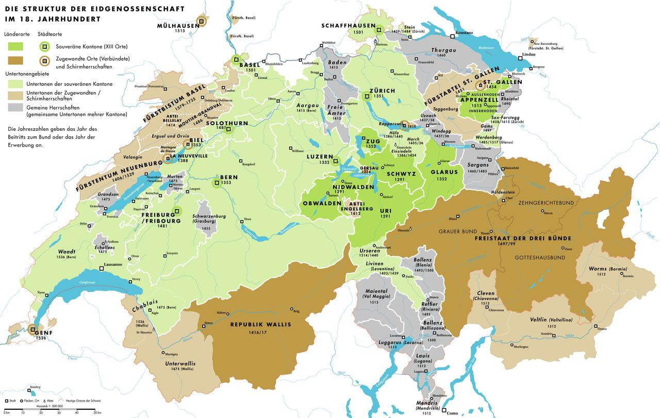

Slide 5
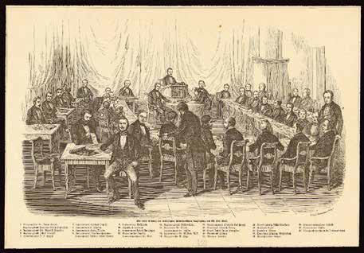
Eine Sitzung der vereinigten schweizerischen Tagsatzung
(Quelle: Zentralbibliothek Zürich, Graphische Sammlung und Fotoarchiv).

Slide 6
Von der Helvetik bis zur NFA (Neugestaltung Finanzausgleich/Aufgabenteilung) und zur OECD – Steuerreform
Einheitsstaat unter Napoleon (Helvetik von 1798 -1803)
Unitarier vs. Föderalisten
Mediationsakte (1803) ein austarierter Kompromiss
Napoleon begründete die Wiederherstellung der Souveränität der Kantone folgendermassen: «Je mehr ich über die Geographie, die Geschichte und die Gewohnheiten Eures Landes studiert habe, desto stärker bin ich überzeugt, dass es nicht einer zentralen
Regierung und einheitlichen Gesetzgebung unterworfen sein sollte. Es braucht verschiedene Regierungen in einem so unterschiedlichen Land. Das föderalistische System ist den Interessen der grossen Staaten zuwider, denn es zersplittert deren Kraft. Es ist den kleinen Staaten aber sehr günstig, denn es lässt ihnen ihre natürliche Stärke. […] Die kantonalen Reorganisationen, ich wiederhole es, sollten sich vollziehen nach den Sitten, der Religion und den Meinungen eines jeden Kantons. Die Gemeinden der kleinen Kantone können nach ihrem Belieben ihre Alpstreitigkeiten regeln.»
Wiener Kongress bzw. 2. Pariser Frieden (1815): Neutralität der Schweiz
Bundesvertrag von 1815
1830/31: Regeneration, Volksrechte, Grundrechte

Slide 7
Von der Helvetik bis zur NFA und zur OECD – Steuerreform
Spannungen: Konfessionalisierung, Stadt/Land, Reaktionäre/Modernisierer
Sonderbundskrieg
Bundesverfassung von 1848 – der Kompromis, u.a. mit Zwei-Kammer-System
Revision Bundesverfassung 1874
Geschichte des Schweizer Bundesstaat ist bis zur NFA in der Grund- tendenz eine Geschichte der Zentralisierung mit zunehmender finanzieller und aufgabenbezogener Verflechtung Bund/Kantone mit der Konsequenz, dass
  Steuerungsproblem immer offensichtlicher wird: ausgabenorientierter Finanzausgleich
  Neugestaltung des Finanzausgleichs und der Aufgabenteilung Bund/Kantone (Volksabstimmung vom 3. Oktober 2003: 64,4 % Ja, 23 Kantone)
  Ablehnung der «Steuergerechtigkeits-Initiative» (materielle
Steuerharmonisierung) am 28. November 2010 (58 %).

Slide 8
Finanzausgleichskonzepte im Wandel der Zeit
Finanzausgleich ist zusammen mit der formellen Steuerharmonisierung das dämpfende Element zum Steuerwettbewerb mit kantonaler materieller Steuerhoheit
Bis 1990 Jahre:
  Finanzausgleich primär als Ausgleich der Ausgaben
  Kombination von Subvention und Finanzausgleich
  Förderung der Infrastrukturausgaben (Infrastrukturausgaben = Konzept des Aufholens)
  Kontrolle und Vorschriften zur Verhinderung von Missbrauch
  → Falsche Anreize, schlechte Wirkung, Konzept gescheitert
Heute mit NFA:
  Ausgleich der Unterschiede im Einnahmenpotential als Basis jedes Finanzausgleichs (Disparitätenabbau)
  Trennung von Subventionen und Finanzausgleich
  Lastenausgleich anhand objektiver Kennzahlen
  Aufgabenteilung hat sich gemäss erstem Wirksamkeitsbericht bewährt (inkl. Globalbilanz)

Slide 9
OECD-Steuerreform: eine neue Zäsur
Hintergrund:
Ursprünglich («Besteuerung der digitalen Wirtschaft» -> Sitzstaat / Marktstaat (Säule 1)
Säule 2: Mindestbesteuerung von 15%
Zeitplan:
Inkrafttreten UTPR (Undertaxed payment rule per 1.1.2024)
Lösungsansatz:
Bundesrechtlich normierte Ergänzungssteuer (vorab mit Verfassungsgrundlage, auf welcher BR direkt VO-Recht schafft)
Der Ertrag verbleibt bei den Kantonen

Slide 10
OECD-Steuerreform: eine neue Zäsur mit Herausforderungen
Die OECD-Steuerreform passt weder materiell noch prozedural (Zeitplan, VA am 18.6.23) in den schweizerischen Föderalismus
Tarifhoheit ist passé
Mehreinnahmen (ca. 1 Mia) sind nicht gewollt und fallen ungleich an (auch nach in «Netto-Betrachtung», d.h. nach höheren FA-Zahlungen)
Der Steuerwettbewerb verschiebt sich in den Leistungswettbewerb
Standortmassnahmen als Kompensation können wohl nicht nur in den betroffenen Kantonen getroffen werden, es braucht mutmasslich auch nationale Massnahmen
Akzeptanz fiskalischer Massnahmen als Standortmassnahmen sind beschränkt
Hoher Erfolgsdruck: Für Unternehmen ist Rechtssicherheit zentral (internationale Konformität)

Slide 11
Wo stehen wir? -> Institutionelle Probleme
Nobelpreisträger James Buchanan (1919 – 2013)
„Ein gutes Spiel wird durch gute Spielregeln bestimmt, viel weniger durch gute Spieler“.
  Extensive Auslegung der Rahmengesetzgebungskompetenz durch Bund und
Bundesgericht (bspw. im Raumplanungsrecht)
  Zunehmend subsidiäre Bundeskompetenzen (z.B. neue Bildungsverfassung)
Staats- und bildungspolitischer Kompromiss allerdings mit fragwürdiger Regelungstechnik
  Keine Verfassungsgerichtsbarkeit, zumindest im institutionellen Bereich
  Konkordanzkrise seit 2003: Einfluss der Parteien in die Regierung, BR im Wahlkampf, Begrenzung der Freiheit des Wahlkörpers, Indiskretionen, departementales Denken geht vor
  Internationalisierung des Rechts (nicht nur EU-Recht, neustes Beispiel Umsetzung UN-Behindertenrechtskonvention)

Slide 12
Wo stehen wir ? -> Probleme im organisatorisch-administrativen Bereich (Verbundwirtschaft)
a) Bsp.: Programmvereinbarungen Wald (Schutzwald, Schutzbauten Wald, Wald Bioversität, Waldbewirtschaftung)
Aggloprogramm 3. Generation
  Beispiel Kanton St.Gallen: vier Aggloprogramme Akten beim AREG eingegreicht
insgesamt 150 kg
Fazit: - Steuern über Programme, Strategien, «Masterpläne» etc. kann zu einem
Bürokratiemonster werden.
- Statt ursprünglich anvisierte Globalsteuerung faktisch Mikro-Steuerung mit grossem planerischen und bürokratischen Eifer.

Slide 13
Wo stehen wir? -> Probleme im finanziellen Bereich
Demographiebedingte Verschiebung von Ressourcen und Lasten
Kantonale Bevölkerungsszenarien mit der Entwicklung des Altersquotienten verändern sich grundlegend
2020 bewegte sich der Altersquotient im interkantonalen Vergleich zwischen 28% und 38%. Die Disparität 2050 zeigt eine deutlich grössere interkantonale Bandbreite. Der Altersquotient wird 2050 in den Kantonen Genf und Zürich 41% und im Kanton Uri 70,4% erreichen.
Es kommt für alle Kantone dazu, dass der von den Gesundheitsausgaben ausgehende Druck die Nachhaltigkeit der Kantonsfinanzen gefährdet, wobei eine Zielvorgabe zur Begrenzung des Ausgabenwachstums die Kantone und die obligatorische Krankenpflegeversicherung spürbar entlasten könnte (vgl. Kapitel 5.5. der Botschaft des Bundesrates zur Legislaturplanung 2019-2023)
Aufgrund dieser Trends werden sich die interkantonalen Unterschiede in der finanziellen Leistungsfähigkeit verstärken.
Die ganze Entwicklung führt somit zu einem erheblichen Druck auf die Ausgleichs- und Transfersysteme und dürfte die nationale Kohäsion und Solidarität absehbar spürbaren Spannungen aussetzen.

Slide 14
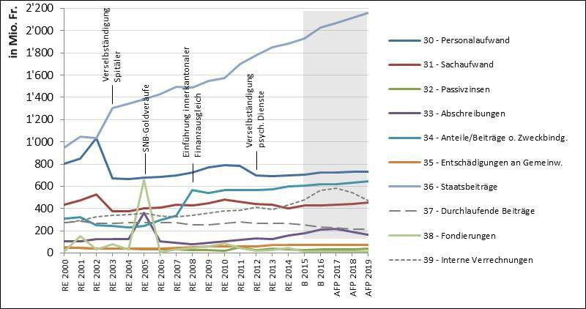

Slide 15
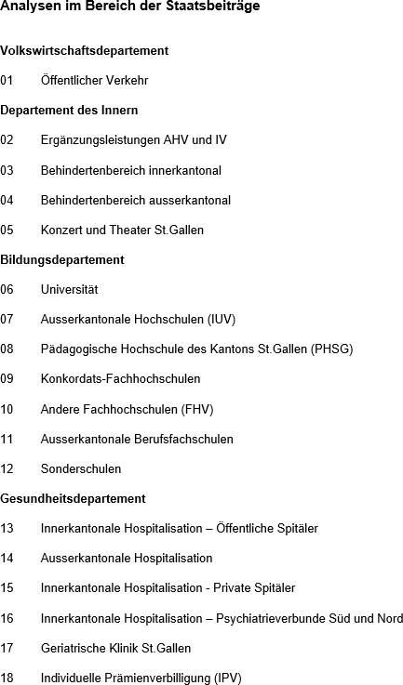
Analyse Staatsbeiträge (I)

Slide 16
Wo stehen wir? -> Probleme im finanziellen Bereich - Fazit
Wichtige grosse Ausgabenräder sind weitgehend bundesrechtlich normiert, schwer steuerbar und haben eine hohe Dynamik (Ergänzungsleistungen, IPV, Pflege- und Spitalfinanzierung)
Treten einnahmenseitig grössere Schocks ein, dann sind die kantonalen Haushalte rasch und tiefgreifend im Ungleichgewicht.
Alle Politikbereiche sind oder geraten unter Druck.
Einschränkungen des kantonalen Handlungsspielraums durch steigende Abhängigkeit.
Der demographische Wandel belastet Kantone übermässig (Basis Bericht EFD: «Langfristperspektiven der öffentlichen Finanzen in der Schweiz»)
Mehrbelastungen der Kantone im Sozial- und Gesundheitsbereich nach Inkrafttreten NFA bis 3 Mrd. Franken p.a.. Hauptsächlich durch Neuregelung der Pflegefinanzierung und Spitalfinanzierung.

Slide 17
Wo stehen wir? Weitere aktuelle Themen
Prämienverbilligungsinitiative der SP wie auch der Gegenvorschlag des Bundesrates
Ausschüttungen der schweizerischen Nationalbank und die daraus entstehenden politischen Begehrlichkeiten (Bund / Kantone)
Vorgaben zur Begrenzung des Ausgabenwachstums im Gesundheitsbereich müssen einem enormen Lobbydruck stand halten
Energiepolitik im Gebäudebereich
Verschiedene Initiativen (Pflege, Musik etc.) sind mehrheitsfähig, obwohl sie föderalistisch ein No Go sind.
Fachdirektorenkonferenzen denken zunehmend sektoriell statt strategisch (aktuelles Beispiel: «Reform» des regionalen Personenverkehrs)
Anteil gebundener Ausgaben am Bundeshaushalt innert rund 20 Jahren von 45 auf 65% gestiegen. Bund ist ein Transferhaushalt -> Wirkung auf Kantone
Anteil gebundener Einnahmen zu Gunsten von Fonds ebenfalls wachsend (aktuelles Beispiel: Entlastung Mineralölsteuer mit Wirkung für NAF und BIF)
Digitalisierung und Föderalismus: Digitale Verwaltung Schweiz

Slide 18
Corona und Föderalismus
Ausserordentliche Lage am 16. März 2020 mit dünner Faktenbasis
Gemeinsames Steuerungsorgan wurde vom BR abgelehnt
Unterschiede im Grundverständnis gegenüber dem Staat zwischen den Sprachregionen
Ungleichgewicht zwischen Regelungsentscheid und Regelungsvollzug
Checks and Balance dank Föderalismus
Zwischenzeitliches Nachlassen strategischer Führung nach 1. Welle
Insgesamt ist die Schweiz gut durch die Krise gekommen
Offen ist die Frage nach den nachhaltigen Effekte (Grundrechtskultur, Vollkaskostaat, Umgang mit strategischen Gütern und Branchen, Digitalisierungsschub für neue Geschäftsmodelle)

Slide 19
Abschliessende Gedanken:
Wieso hat es der Föderalismus schwer? 7 Trends
Lobbyisten mögen föderale Lösungen nicht. Sie neigen dazu, beim Bund zu zentralisieren, weil sie dann effizienter ihre Interessen durchsetzen können.
Zunehmende Departementalisierung auf Ebene Bund und Kantone. Verwaltungen sind verflochten – das übergeordnete Denken wird geschwächt.
Auf geltende Zuständigkeitsordnungen zu pochen und Grundsätze hoch zu halten, ist medial in der Regel weniger attraktiv als neue Bundeszuständig- keiten zu fordern.
Dynamik der funktionalen Räume ergeben ein Spannungsfeld zu den territorialen Strukturen der lokalen und kantonalen Gebietskörperschaften.

Slide 20
Wieso hat es der Föderalismus schwer? 7 Trends
Das Vertrauen in eigenverantwortliche Lösungen ist generell am Schwinden.
Mut / Bekenntnis, dass mit dem Föderalismus eben auch unterschiedliche
Lösungen resultieren und gewollt sind, ist am Schwinden.
Hektik und Aufgeregtheit bestimmen zunehmend das politische Geschäft. Dabei nimmt der Respekt vor Institutionen ab.

Slide 21
Aufgeregte Gesetzgeber sind schlechte Gesetzgeber
"Geht irgendwo etwas schief, ertönt sofort der Ruf nach neuen Regeln. Das ist im Strafvollzug so, im Bildungsbereich, bei der Hundehaltung oder der Kinderbetreuung. Ein Anlass, der für Aufregung sorgt, und schon finden sich Politikerinnen und Politiker, die nach neuen Regeln suchen. Dabei beklagen sie unter dem Jahr immer, dass es davon schon zu viel gebe. Der Widerspruch ist offensichtlich. Er rührt daher, dass das Parlament im Wesentlichen durch den Erlass von Gesetzen handelt. Und wenn man handeln will, muss man Gesetze machen. Wer traut sich schon nach einem tragischen Vorfall mit bemitleidenswerten Opfern, darauf hinzuweisen, dass dies ein Einzelfall sei, dessen Umstände man erst klären müsse. Oder dass es grundsätzlich problematisch sei, aus Einzelfällen Schlüsse in genereller Hinsicht zu ziehen. Eine solche Haltung würde als hartherzig und inkompetent beurteilt und wäre allenfalls schnell selber Gegenstand einer empörten Diskussion im "Club".
Und so folgt auf jede Krise eine Analyse, deren Ergebnis aber schon feststeht. Es braucht endlich eine neue Regelung. Besonders schlimm sind Vorfälle in kantonaler Zuständigkeit. Dem Recherchier-Eifer der Medien entgeht nämlich selten, dass die Kantone unterschiedliche Regelungen haben. Das ist besonders bedenklich. Geht man davon aus, dass es immer nur eine richtige Lösung gibt, was früher in der Schule zumindest beim Rechnen gelernt wurde, dann sind unterschiedliche Lösungen ein Skandal an sich. "Kantönligeist riskiert Menschenleben". Wer will sich da noch als Föderalist blamieren?
In aufgeregter Stimmung geht dann der Gesetzgeber ans Werk. Das Ergebnis ist oft auch entsprechend. Verwaltungsbehörden und Gerichte beklagen sich zunehmend über unsorgfältig formulierte Gesetze oder Regelungen, die nur erlassen wurden, um "ein Zeichen zu setzen". Was man mit solcher Symbolgesetzgebung anfangen soll, ist unklar".
Markus Notter, NZZ am Sonntag, 24. November 2013

Slide 22
Von einem starken Föderalismus profitiert die Schweiz, weil
die Verantwortung und Finanzierung öffentlicher Ausgaben im Einklang sind, was die Effizienz und den haushälterischen Umgang mit den öffentlichen Mitteln fördert (ökonomische Betrachtung).
jene Aufgaben, die die Kantone erfüllen können, bürgernaher erfüllt werden, als wenn der Bund dies macht, denn die kantonale und kommunale Ebene kennt die Bedürfnisse von Wirtschaft und Gesellschaft besser (ökonomische Betrachtung).
Innovation und Kreativität im öffentlichen Sektor gefördert werden (ökonomische Betrachtung).
die Wettbewerbsfähigkeit der Schweiz verbessert wird (Studie Schaltegger/Feld, 2017, im Auftrag der chStiftung)

Slide 23
Von einem starken Föderalismus profitiert die Schweiz, weil
er in einem vielsprachigen Land alternativlos ist. Nicht der Zentralismus hält ein vielsprachiges Land zusammen, sondern der Föderalismus und der Glaube in die Gestaltungskraft der einzelnen Gliedstaaten (staatspolitische Betrachtung).
föderale Strukturen Teil der schweizerischen Geschichte und Identität sind (staatspolitische Betrachtung).
das Prinzip der Eigenverantwortung hoch gehalten wird (staatsphilosophische Betrachtung).
zivilgesellschaftliches Engagement gefördert wird (Bürger und Kunde) staatsphilosophische Betrachtung).

Slide 24
7 Treiber des Zentralisierungsdrucks - Zusammenfassung
Je vielstimmiger der Chor der Kantone, desto eher wird zentralisiert.
Je stärker der Druck von Lobbyisten, desto eher wird zentralisiert.
Je stärker Regierungen das Departementalprinzip hoch halten, desto eher wird zentralisiert.
Je schlechter die Kantone in der öffentlichen und medialen Wahrnehmung eine
Aufgabe erfüllen, desto eher wird zentralisiert.

Slide 25
7 Treiber des Zentralisierungsdrucks - Zusammenfassung
Je stärker der Ruf nach Bundessubventionen für kantonale Aufgaben ist, desto eher wird zentralisiert.
Je aufgeregter und hektischer politisiert wird, desto eher wird zentralisiert.
Je stärker der Zeitgeist das Prinzip der Eigenverantwortung schmälert, desto eher wird zentralisiert.

